Slide 1
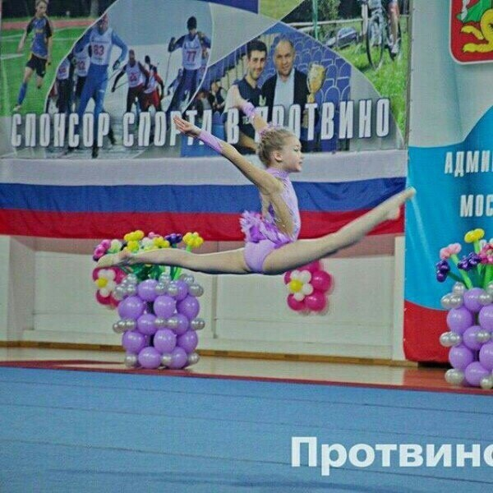
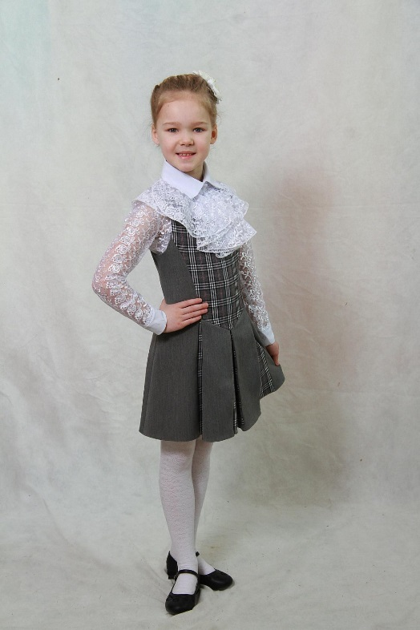
Муниципальное бюджетное общеобразовательное учреждение «Гимназия»
Исследовательская работа по теме
«Я и художественная гимнастика –
гармония нежности, красоты и силы"
Выполнила работу
Аксенова Татьяна
ученица 5 Б класса.
Научный руководитель
Серёгина Татьяна Ивановна
г. Протвино, 2020год

Slide 2
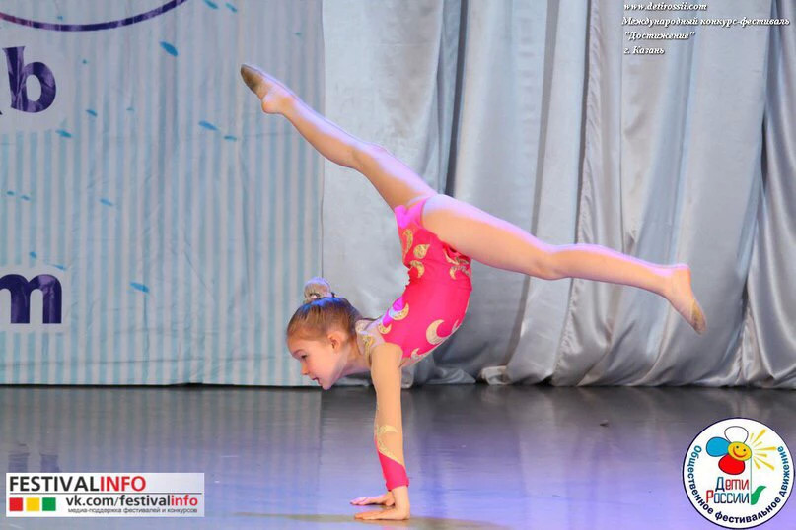
Цель исследования:
1.Изучить художественную гимнастику как
вид спорта.
2.Исследовать отношение к спорту
и влияние гимнастики на обучающегося.
3.Доказать, что физическое самовоспитание
и самосовершенствование –условие
здорового образа жизни.
4.Формировать у детей позитивное
отношение к спорту и здоровому образу
жизни на собственном примере.
5.Привлечение большего числа
детей для посещения спортивных секций.

Slide 3
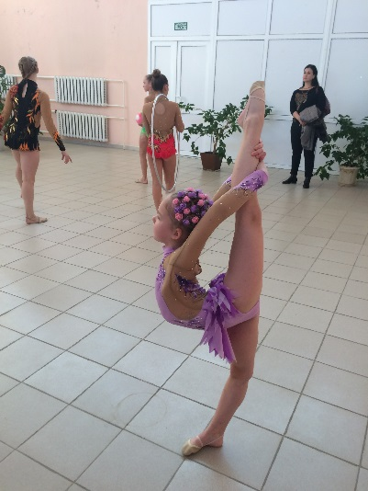
Задачи:
1.Формировать потребность
к здоровому образу жизни.
2.Формировать представление о самой себе.
3.Развивать мотивацию
к занятиям гимнастикой.
4.Развивать волевые качества.
Объект: художественная гимнастика
.

Slide 4
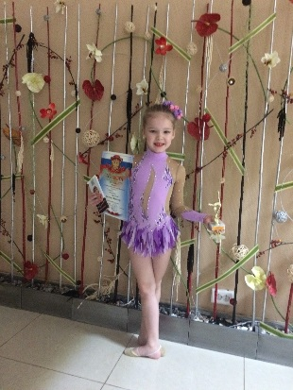
Гипотеза моего исследования:
Гимнастика – это не только увлечение,
но и интересная наполненная и полноценная
жизнь.
Актуальность выбранной темы продиктована
нашей действительностью. В настоящее время
в нашей стране очень активно начал развиваться
спорт, как профессиональный, так и любительский.
Предлагаются различные, способы и средства
для организации активного отдыха и здорового
образа жизни.
Перспектива. Интересно изучить вопрос о школах
олимпийского резерва в России.

Slide 5
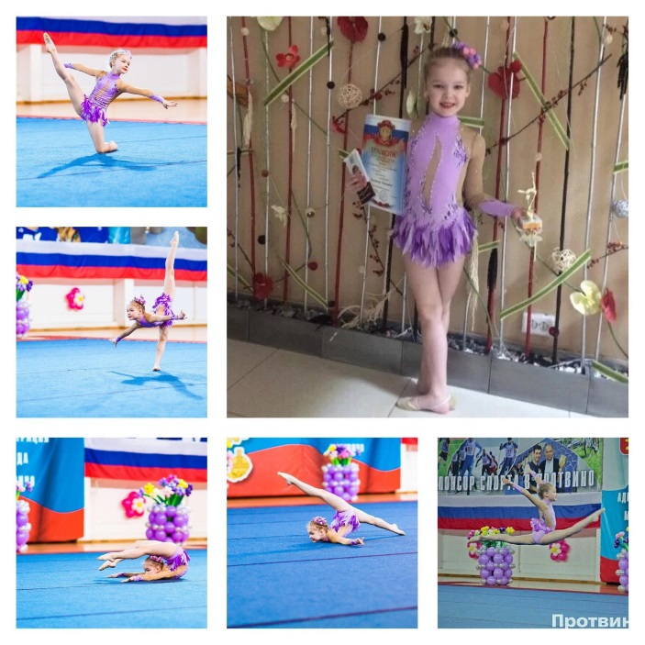
И, о, счастье – получилось!
Радости не было предела!!!
И все старанья эти не напрасны! Победы вкус так чувствовать прекрасно! Поддерживать спортсменов
наших дружно Готовы мы повсюду и всегда. Я не смогу, наверно, никогда Понять людей, что
к спорту равнодушны!!!

Slide 6
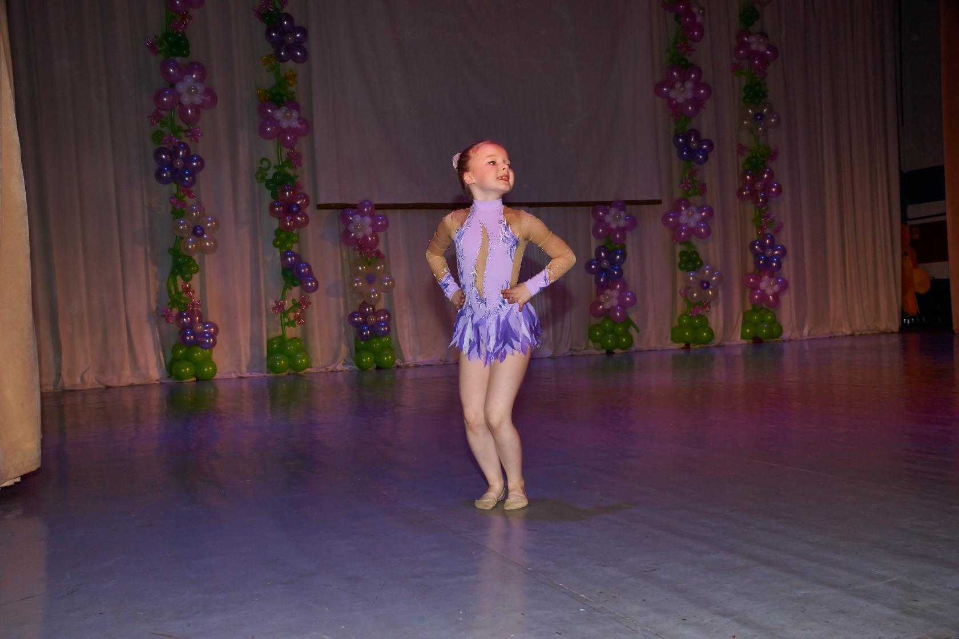
Мой дебют
Мои первые соревнования проходили в г. Москве «Первенство ГБУ СШ №93 «На Можайке» Москомспорта» и я заняла первое место.

Slide 7
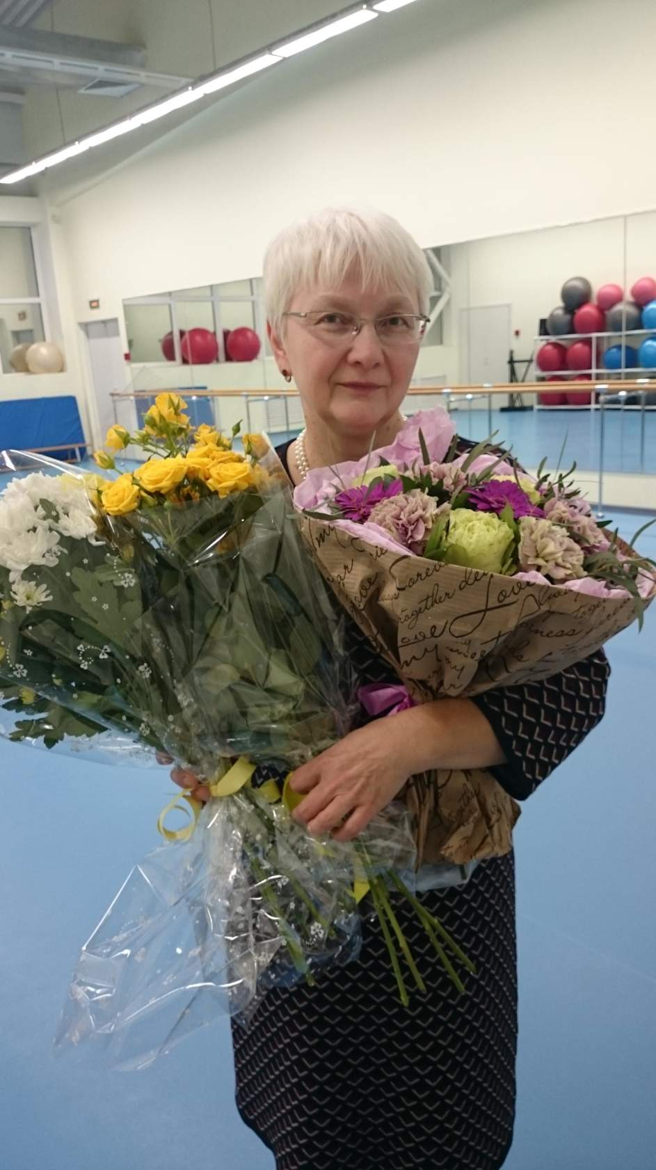
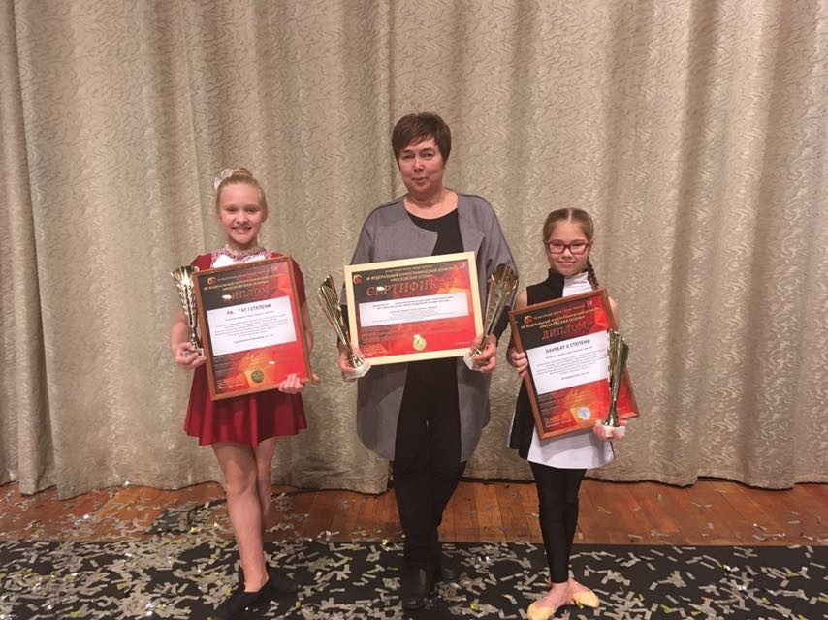
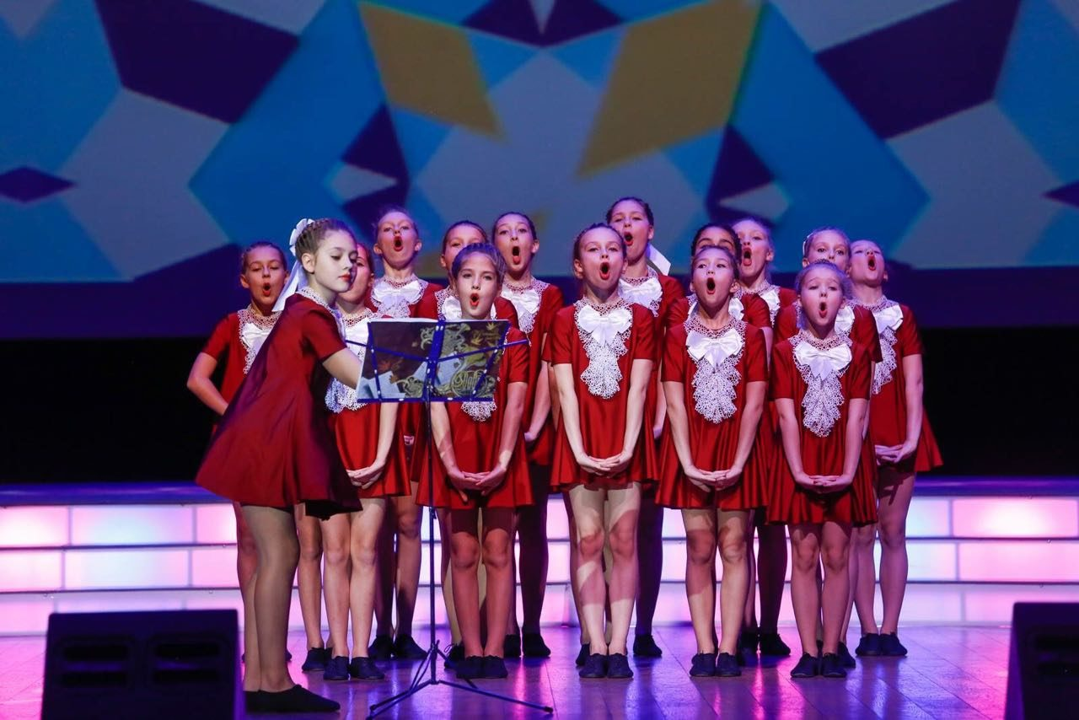
Коллектив по художественной гимнастике
«Грация» в МАОУ ДО «ДЮЦ «Горизонт»
в г. Протвино под руководством замечательных педагогов
Степиной Ирины Николаевны и Кравченко Татьяны Вячеславовны.

Slide 8
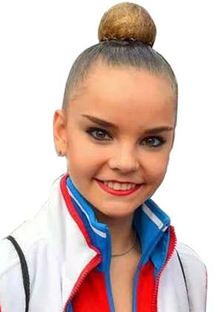
Мой кумир в художественной гимнастике Дина Аверина
Чемпионаты мира:
Золото - Пезаро 2017 - многоборье
Золото - Пезаро 2017 - обруч
Золото - Пезаро 2017 - булавы
Серебро - Пезаро 2017 - мяч
Серебро - Пезаро 2017 - лента
Чемпионаты Европы:
Золото - Будапешт 2017 - команда
Золото - Будапешт 2017 - обруч
Золото - Будапешт 2017 - лента
Серебро - Будапешт 2017 - булавы

Slide 9
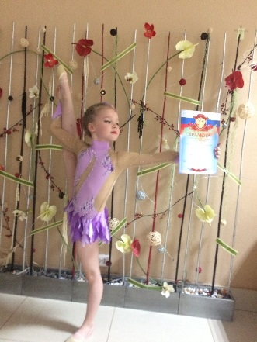
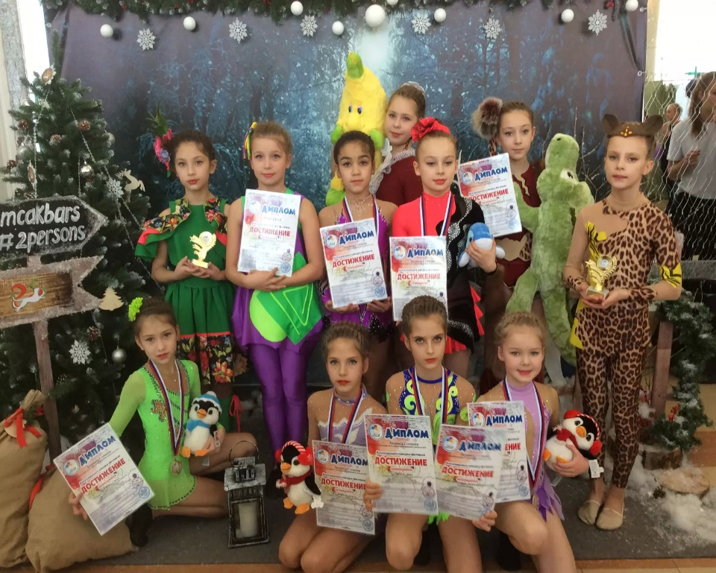
Что такое художественная гимнастика?
Россия – родина художественной гимнастики. Это наш подарок олимпийскому движению. Для России художественная гимнастика – предмет национальной гордости.

Slide 10
От зарождения до Олимпийских игр
Слово «гимнастика» греческого происхождения. Ещё две с половиной тысячи лет назад в Древней Греции каждый молодой человек обязательно занимался физическими упражнениями для своего совершенствования.
Причём, юноши занимались
обнажёнными.
А слово «обнажённый»
по-гречески – «гимнос».
В разработке выразительного
двигательного навыка большая
заслуга принадлежит французскому
педагогу Франсуа Дельсарту.

Slide 11
Все идеи и принципы, разработанные Дельсартом, нашли свое воплощение в искусстве
знаменитой танцовщицы Айседоры Дункан.

Slide 12
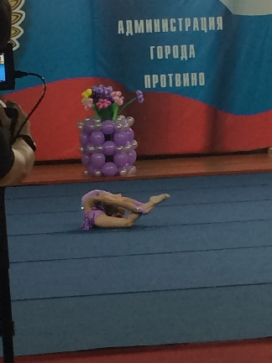
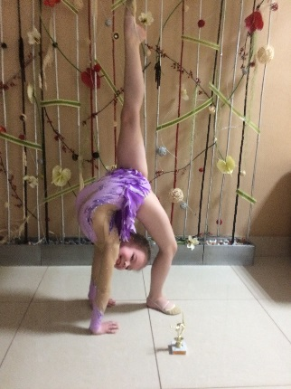
Гимнастика для молодых.
Первые шаги в художественной гимнастике желательны в очень юном возрасте — в 5-6 лет или даже ещё раньше.
Главные качества гимнаста –это сила воли, выносливость
и пластика.

Slide 13
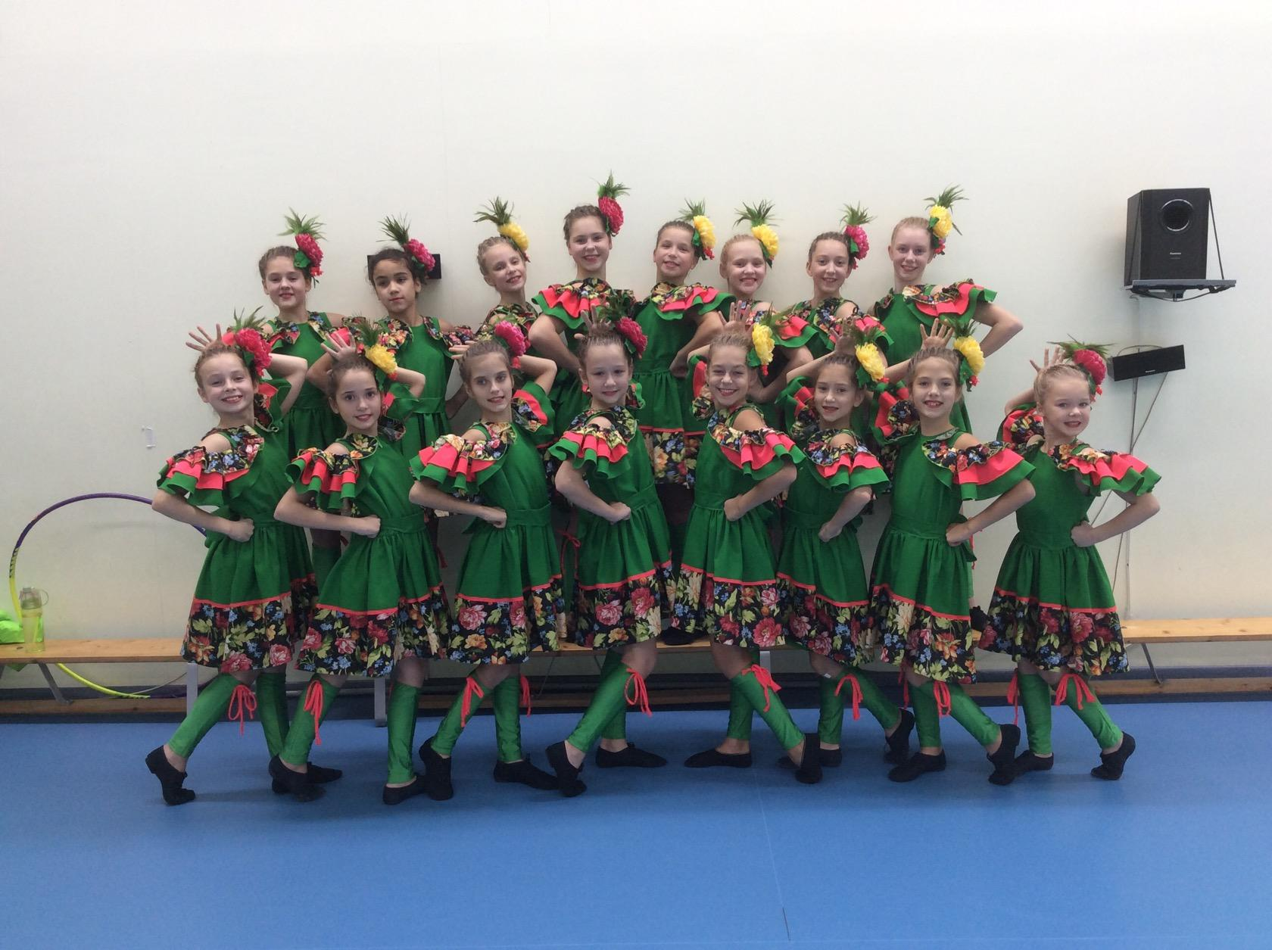
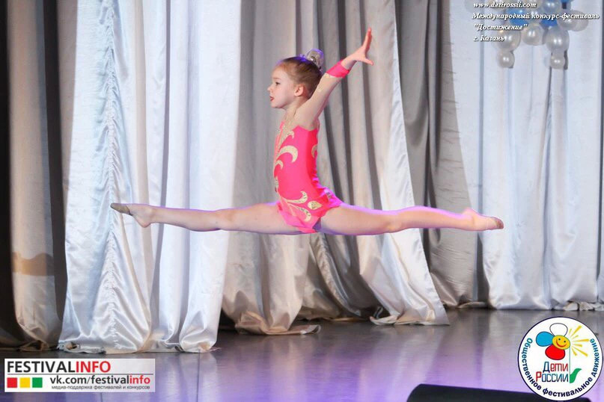
Художественная гимнастика – это красота.
Она
1.Учит соблюдать правила эстетического поведения, формирует понятия о красоте тела, воспитывает вкус, музыкальность.

Slide 14
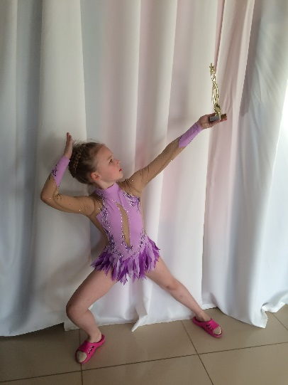
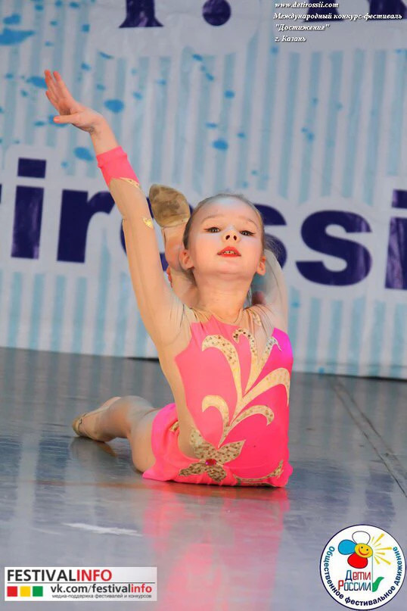
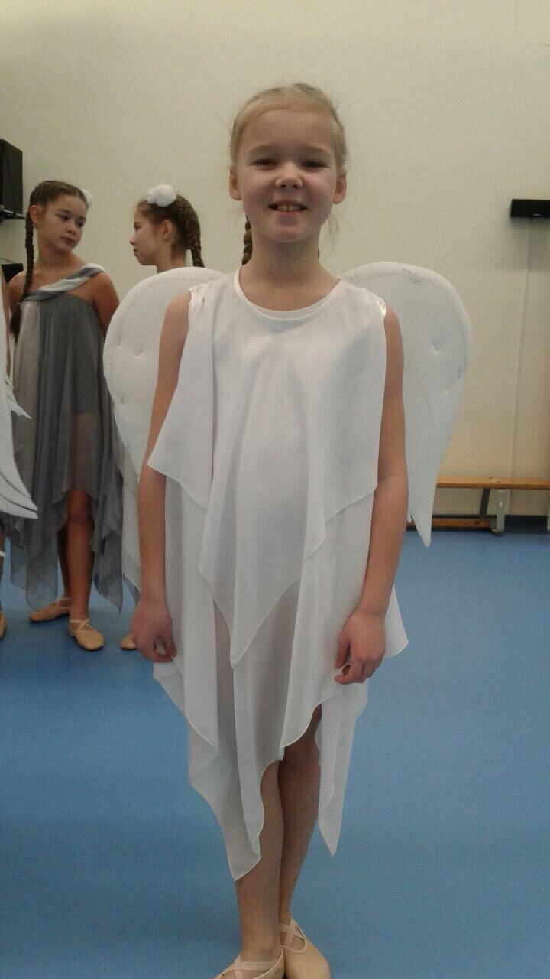
Художественная гимнастика – это красота.
2.Развивает гибкость, ловкость, выносливость, дисциплинирует человека, совершенствует его тело, учит владеть им красиво и грациозно двигаться, укрепляет чувство уверенности в себе.

Slide 15
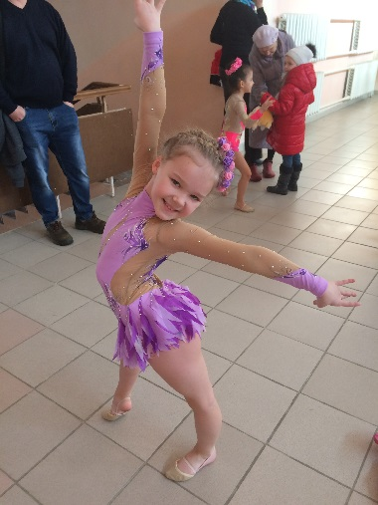
Художественная гимнастика – это красота.
3.Музыкальное сопровождение
развивает музыкальный слух,
чувство ритма, согласованность
движений с музыкой. 4.На соревнованиях «художницы» обязаны эффектно выглядеть. Волосы
укладывают в тугой пучок и
закрепляют лаком, чтобы причёска
во время выступления не распалась. Не менее важен красивый купальник.

Slide 16
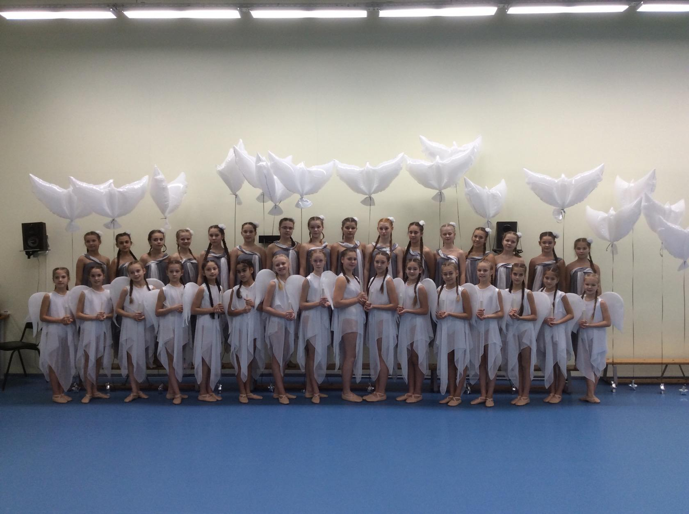
Художественная гимнастика – это красота.
Когда выступают гимнастки с групповыми упражнениями, то, как правило, они одеты в одинаковые костюмы, причёски и предметы одного цвета.

Slide 17
Влияние художественной гимнастики на здоровье. А не вредно ли это для здоровья?
Анкетирование.
«Как Вы считаете, занятия художественной гимнастикой полезны для здоровья ребенка или нет?»
«За» занятия художественной гимнастикой: 5 врачей из 6 и 2 медсестры из 3 считают, что занятия художественной гимнастикой очень полезны для молодого организма.
Все 12 гимнасток считают, что гимнастика помогает им быстро становится самостоятельными, дисциплинированными, более настойчивыми и упорными. У гимнасток всегда прекрасная осанка, красивая фигура, пластичные движения.

Slide 18
Влияние художественной гимнастики на здоровье.
«Против» занятий художественной гимнастикой:
1 врач и 1 медсестра. Они считают, что частые травмы: растяжения, травмы коленного сустава, лодыжки, стопы, повреждение мышц, разрывы сухожилий-опасны для здоровья гимнасток.
Гимнастки считают, что спорт на данном этапе немного отвлекает от учебы только во время выездов на соревнования.
Мое мнение: занимаясь художественной гимнастикой, пока только синяки и ссадины-постоянные «гости» на моем теле.
И все же, я говорю художественной гимнастике: ДА!
Я выбираю этот спорт, а вместе с ним-гармонию и красоту!!

Slide 19
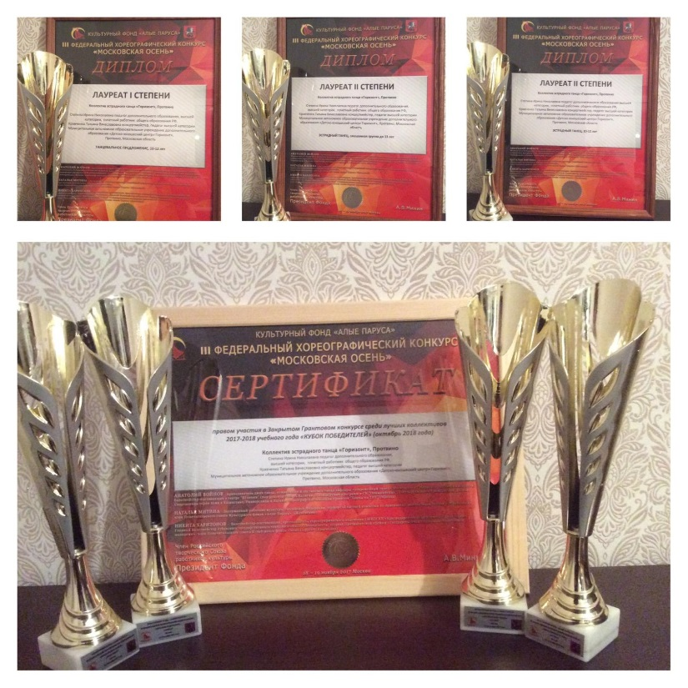
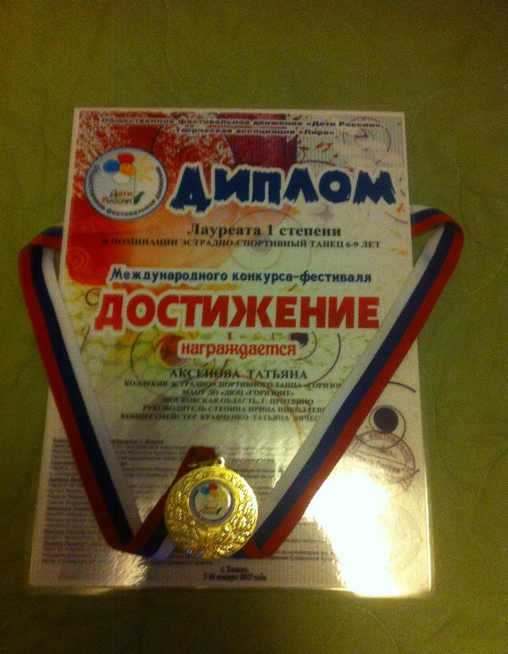
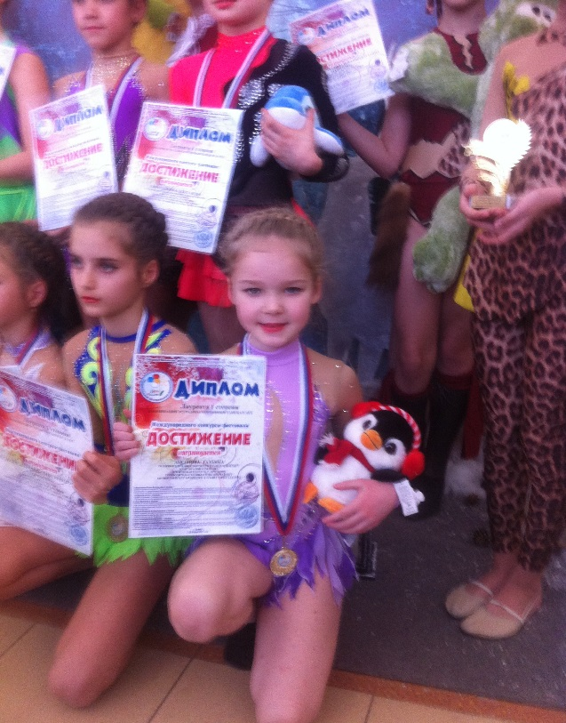
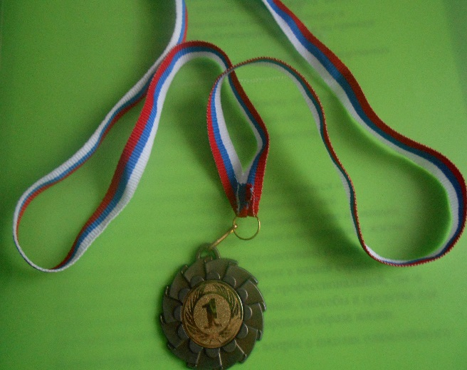
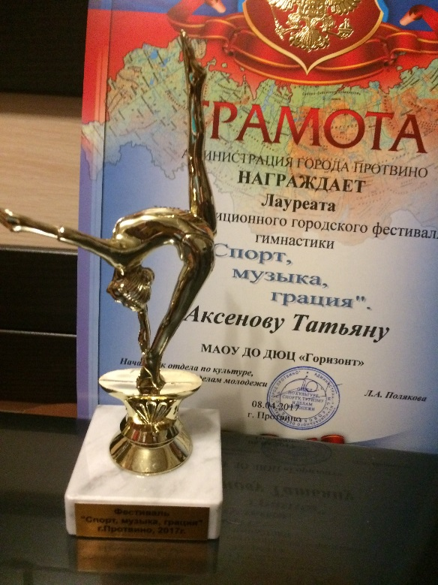
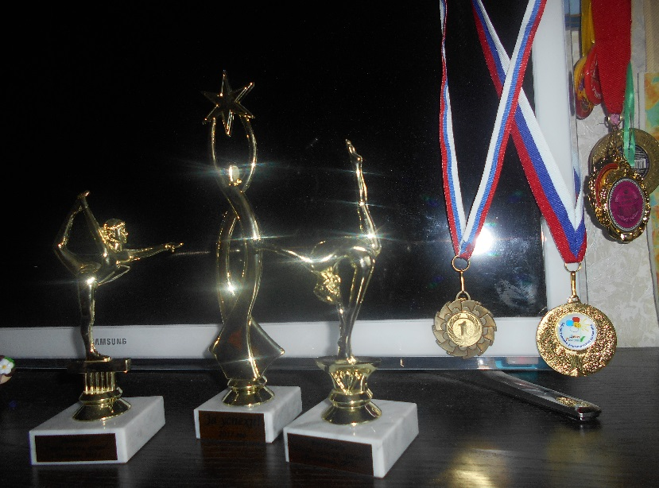
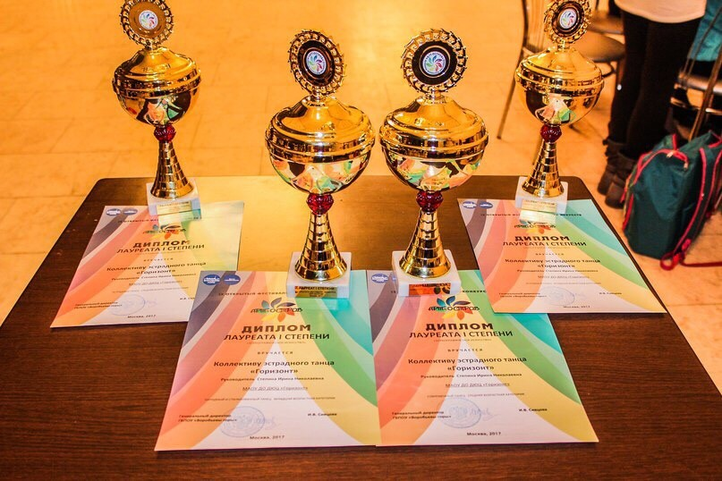
Мои достижения

Slide 20
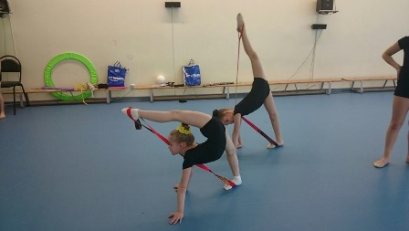
Выводы
1.Детская художественная гимнастика – один из самых
разносторонних и гармоничных видов спорта, дает
возможность ребенку стать крепким и стойким к
болезням.

Slide 21
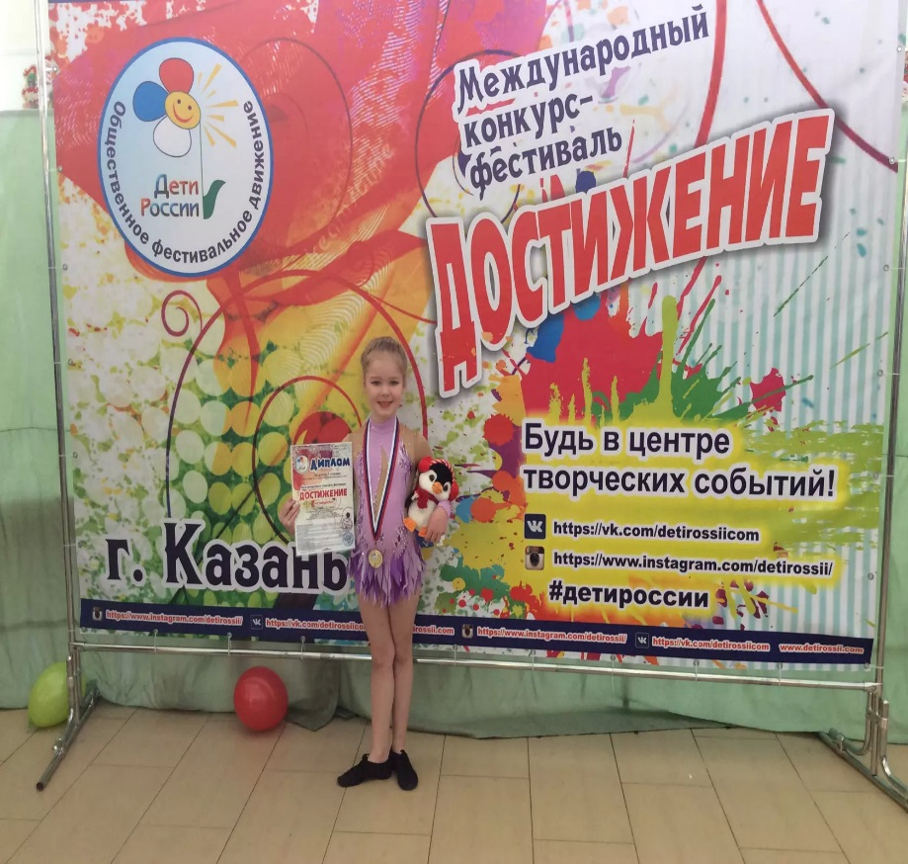
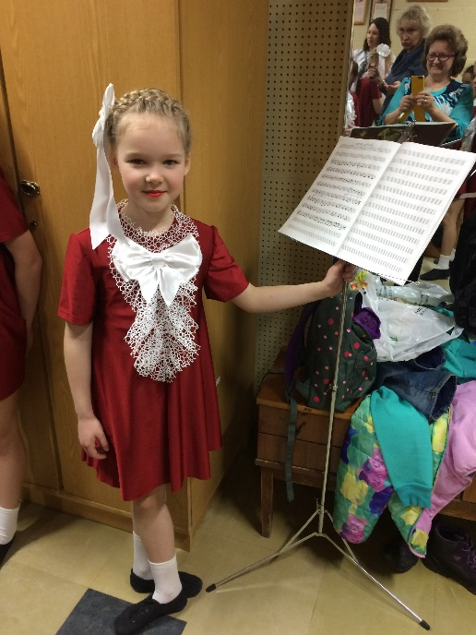
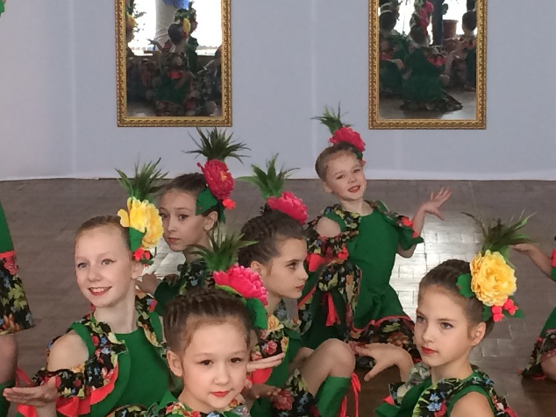
Выводы
2. Девочка, занимавшаяся художественной гимнастикой,
после может легко перейти к занятиям танцами, аэробикой,
к тренерской деятельности. А еще в художественной
гимнастике дети обретают неповторимое умение
преподнести себя, как, наверное, во всех зрелищных видах
спорта. Улыбка, разворот плеч, наклон головы, каждый жест
- все здесь выверено, красиво, уверенно.

Slide 22
Всем! Всем! Всем!
Любите спорт, занимайтесь спортом, и тогда вы проживете долгую и счастливую жизнь, которая будет приносить Вам только положительные эмоции. Существует масса видов спорта, и думаю, что, хотя бы один да подойдет кому бы то ни было.
Уважаемые взрослые! Рассказывайте нам, детям, о различных видах спорта, ходите с нами на спортивные состязания, устраивайте на праздник спортивные соревнования. Надо сделать так, чтобы занятия спортом считались нормой жизни! Спорт – это красота, это улыбки и счастье наше и наших близких!
Спорт – это жизнь!!!

Slide 23
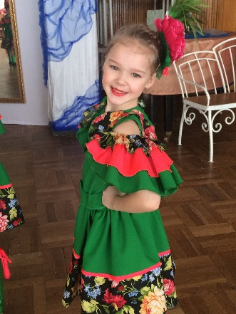
Гимнастика…Какое совершенство…
Владенье телом, трепетность души,
И красота струящегося жеста,
И элементов трудных виражи!
До вздоха все отточены движенья.
Сама - мила, прозрачна и легка;
Но сколько в ней, упорства и
стремленья,
И живости, и сил, и огонька!

Slide 24
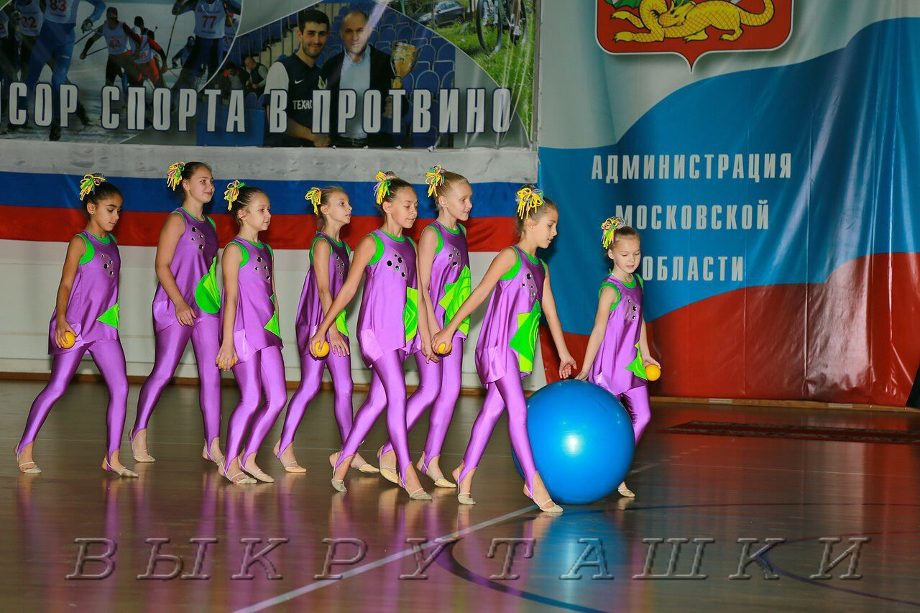
Спасибо за внимание!

